Slide 1

Programador de Sistemas
Professor
Gelvazio Camargo

Slide 2

Introdução a Algoritmos
Conceito de Algoritmos

Slide 3

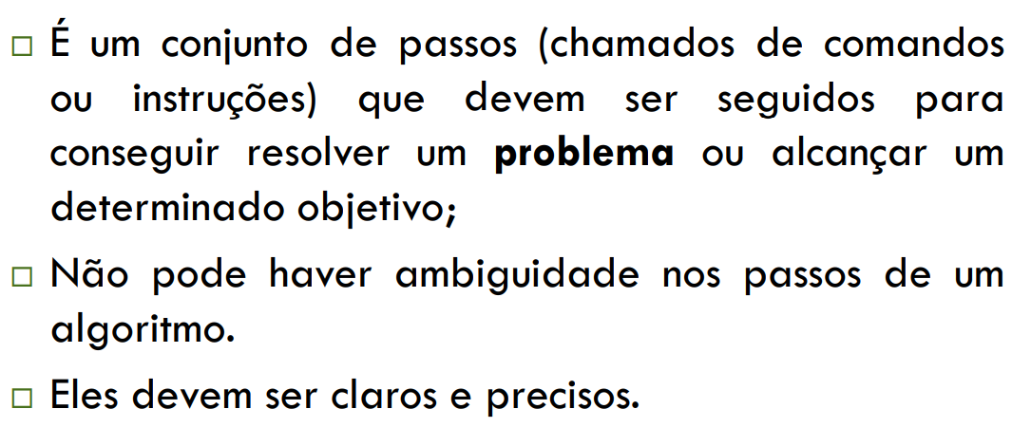
O que é Algoritmo?

Slide 4
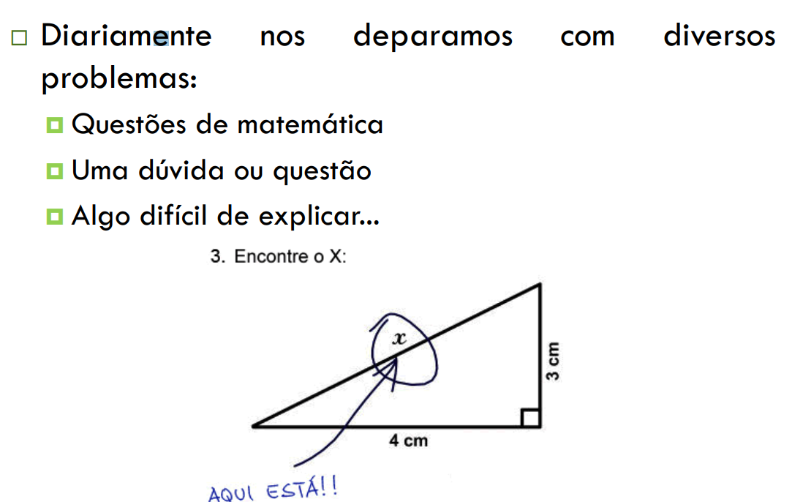
Falou em problema??

Slide 5
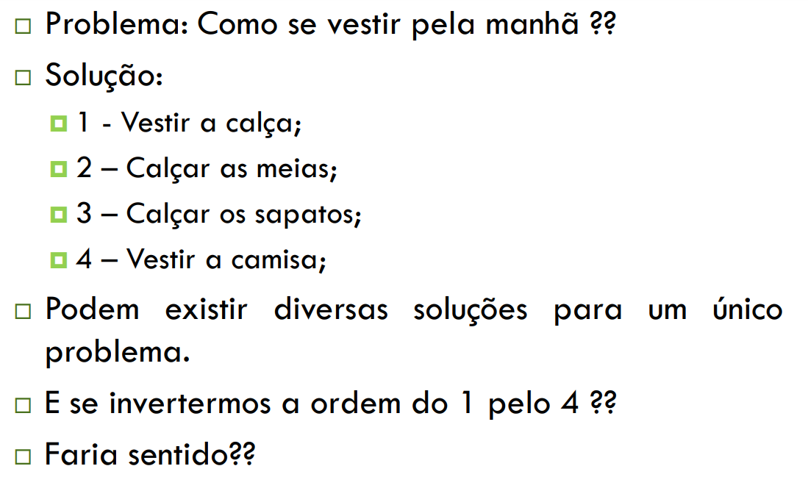
Falou em problema??

Slide 6
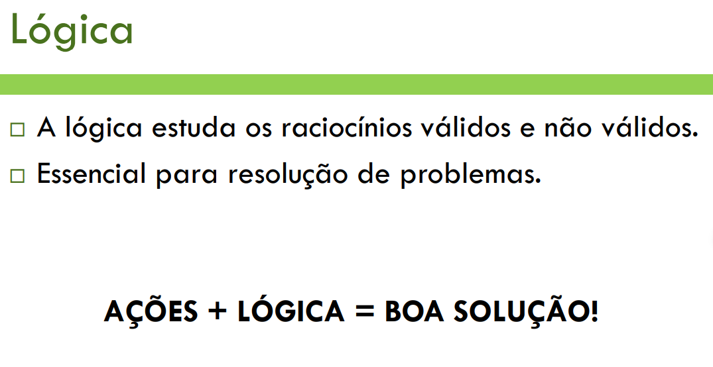

Slide 7
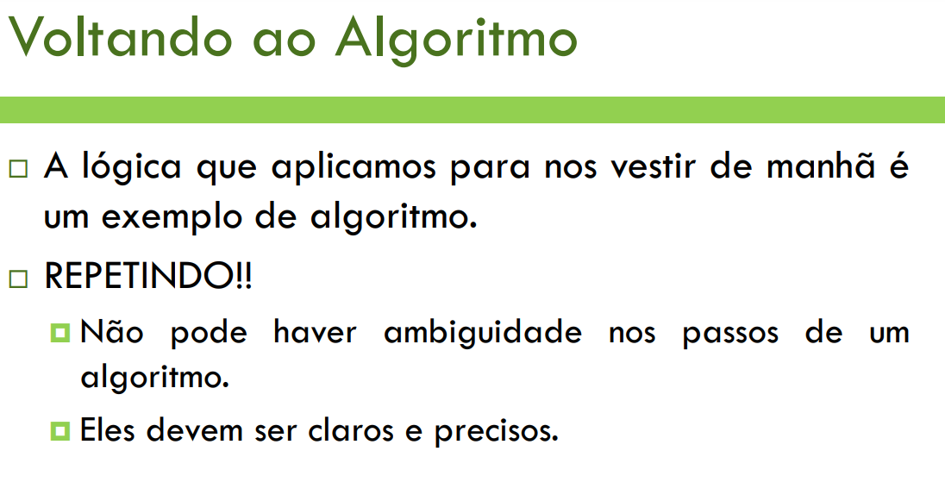

Slide 8
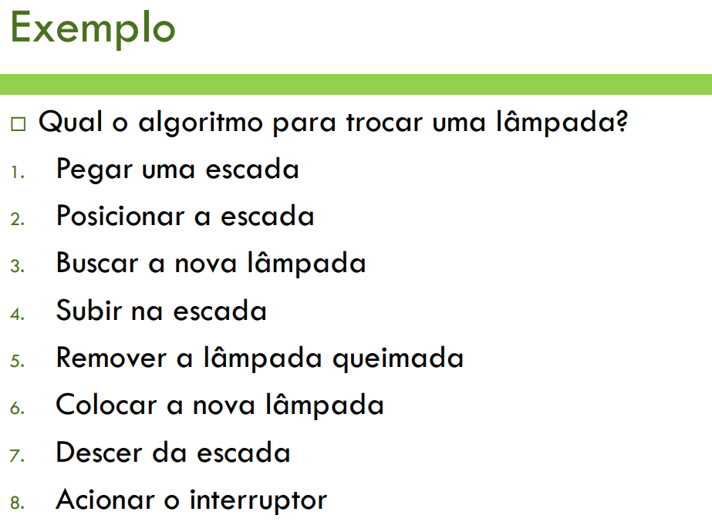

Slide 9
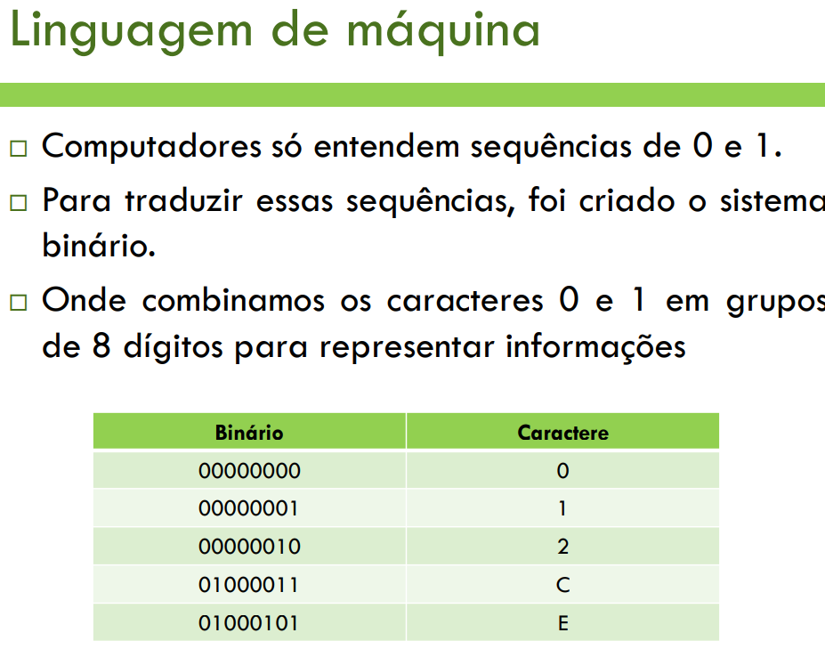

Slide 10
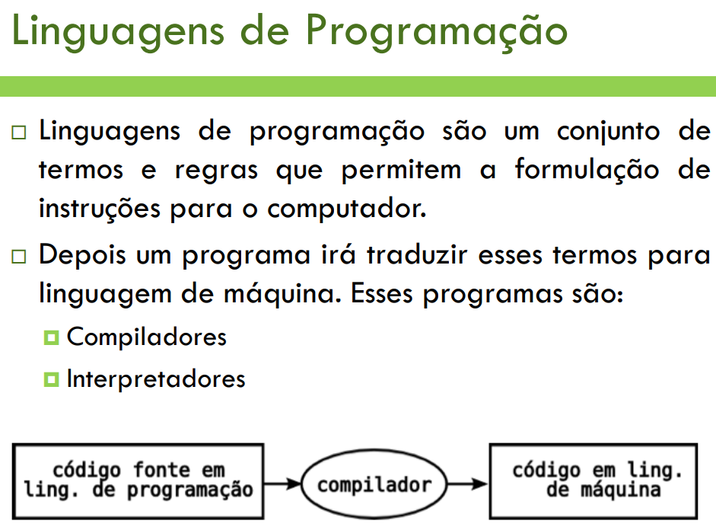

Slide 11
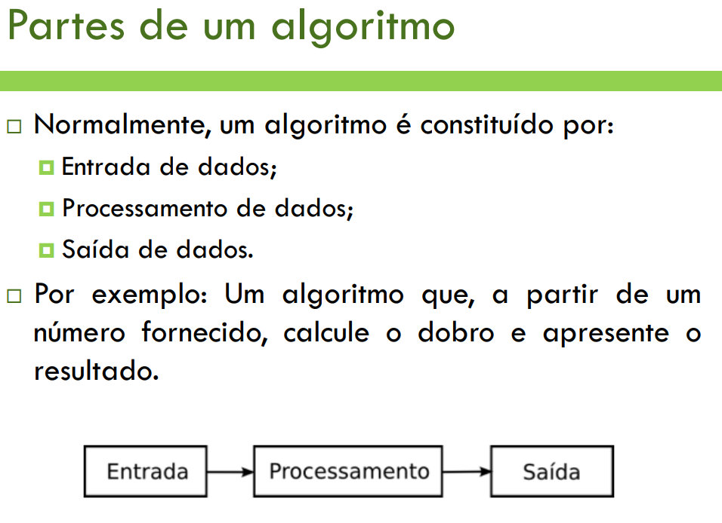

Slide 12
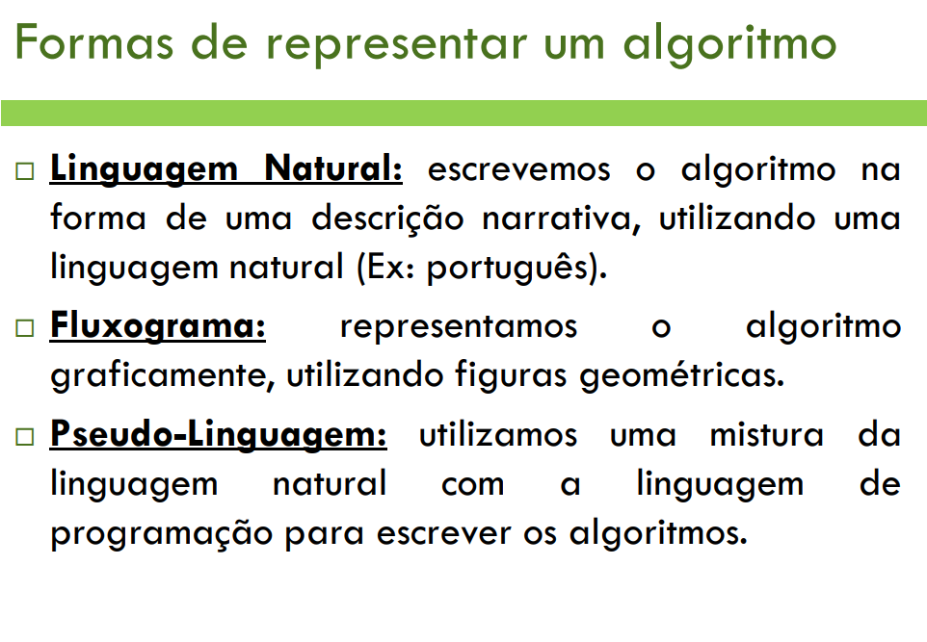

Slide 13
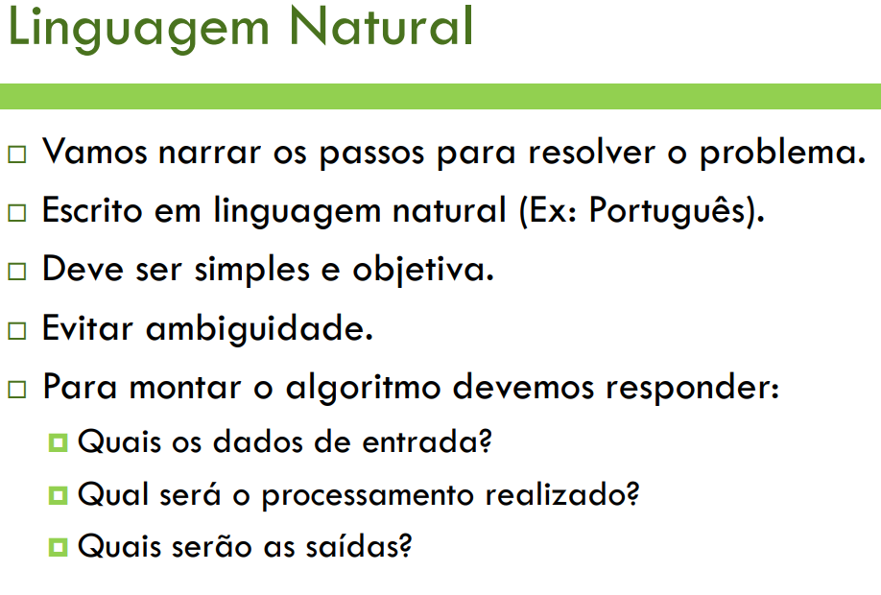

Slide 14
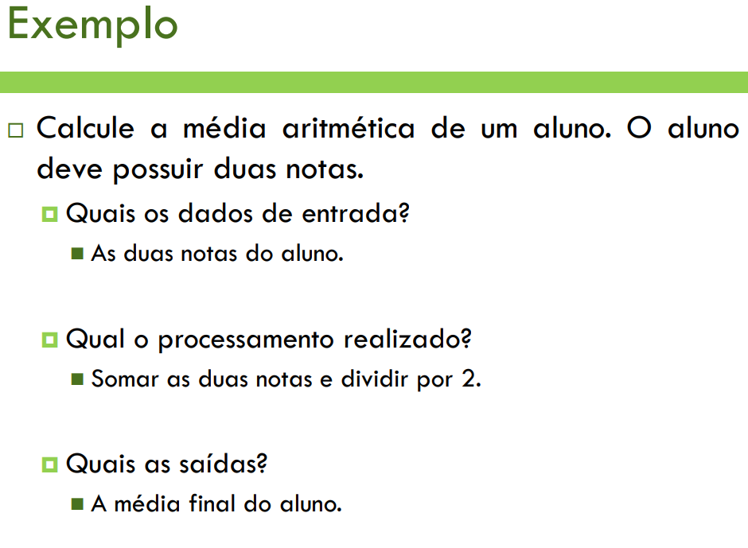

Slide 15
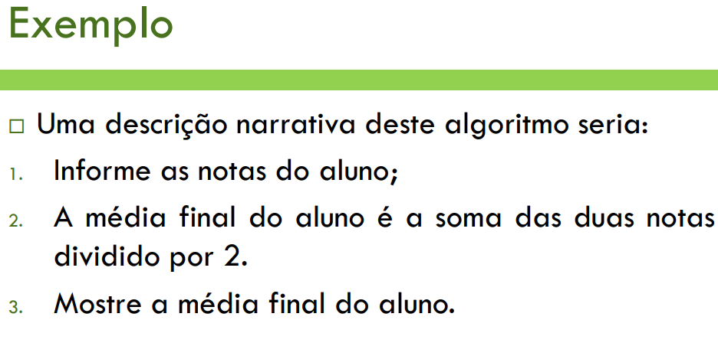

Slide 16
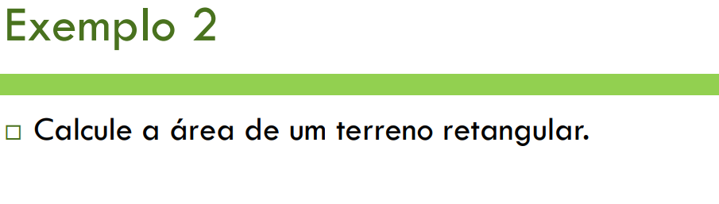

Slide 17
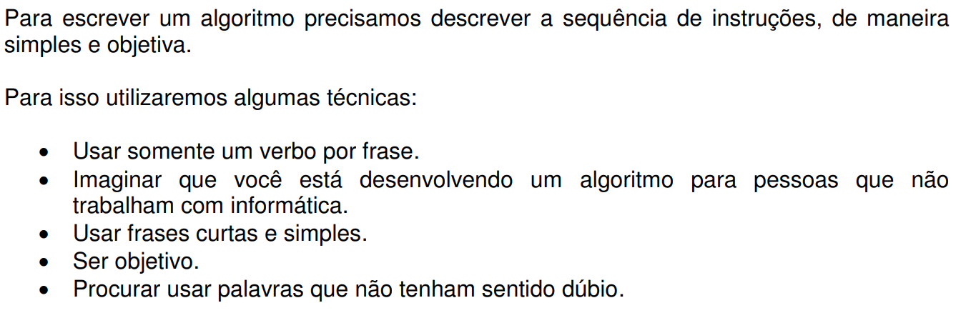
Regras para construção de um algoritmo

Slide 18
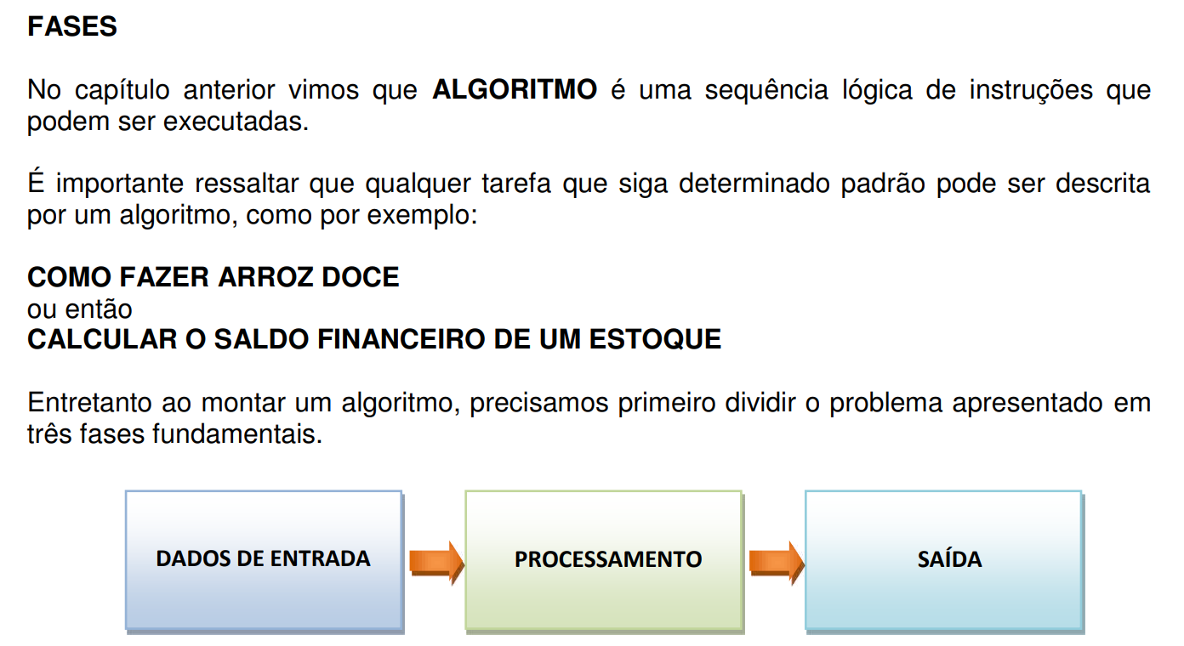
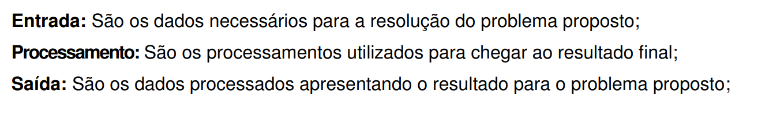
Fases de um algoritmo

Slide 19
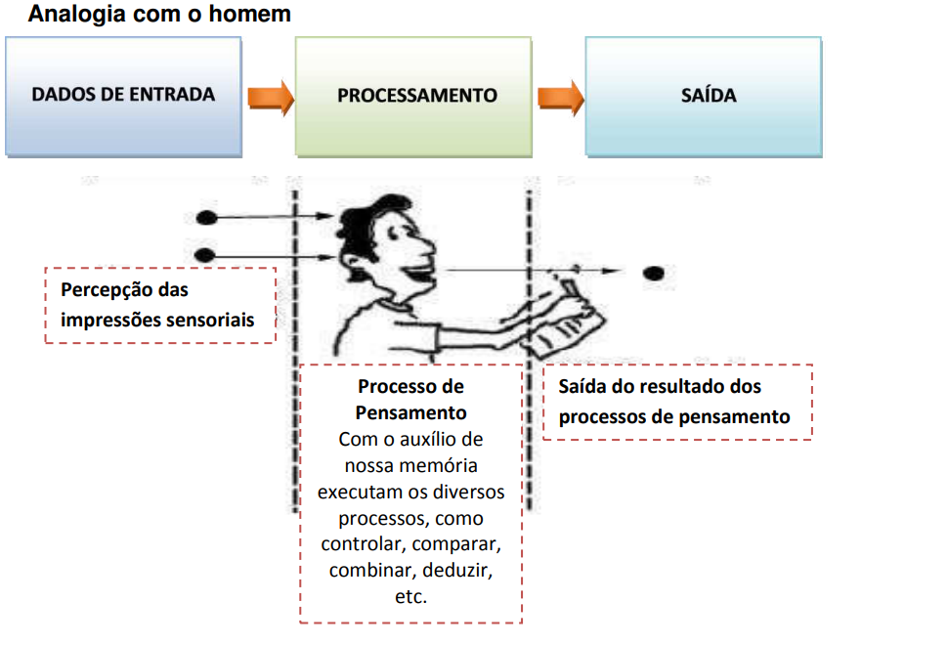
Fases de um algoritmo

Slide 20
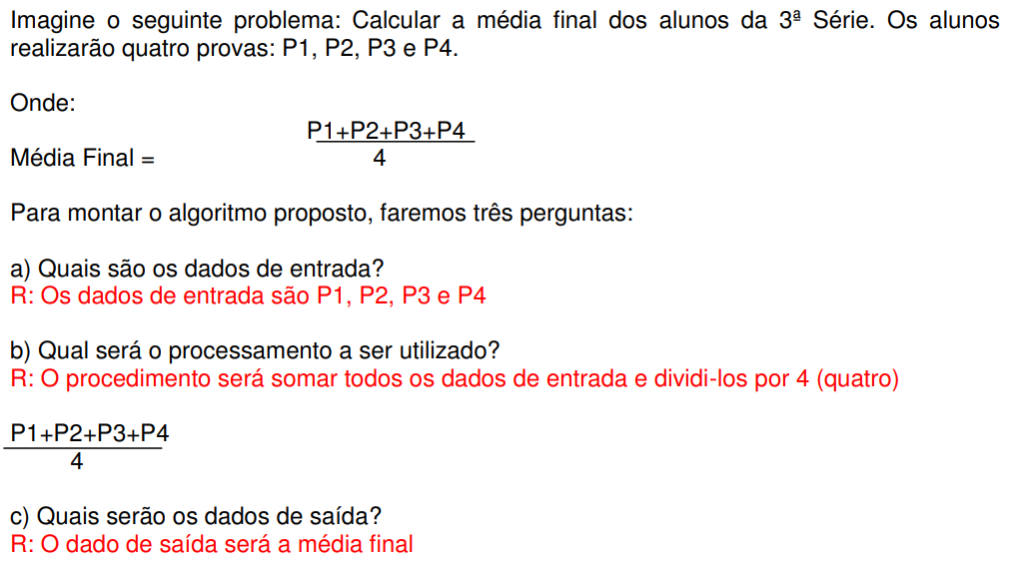
Exemplo de um algoritmo

Slide 21
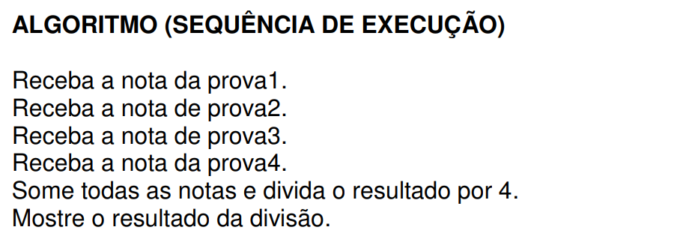
Exemplo de um algoritmo

Slide 22
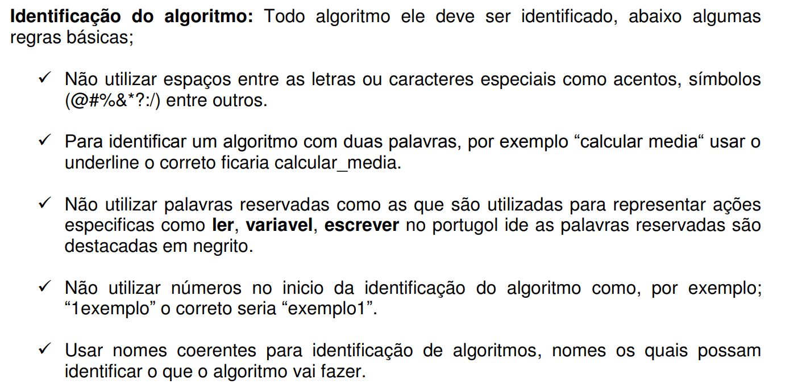
Exemplo de um algoritmo

Slide 23
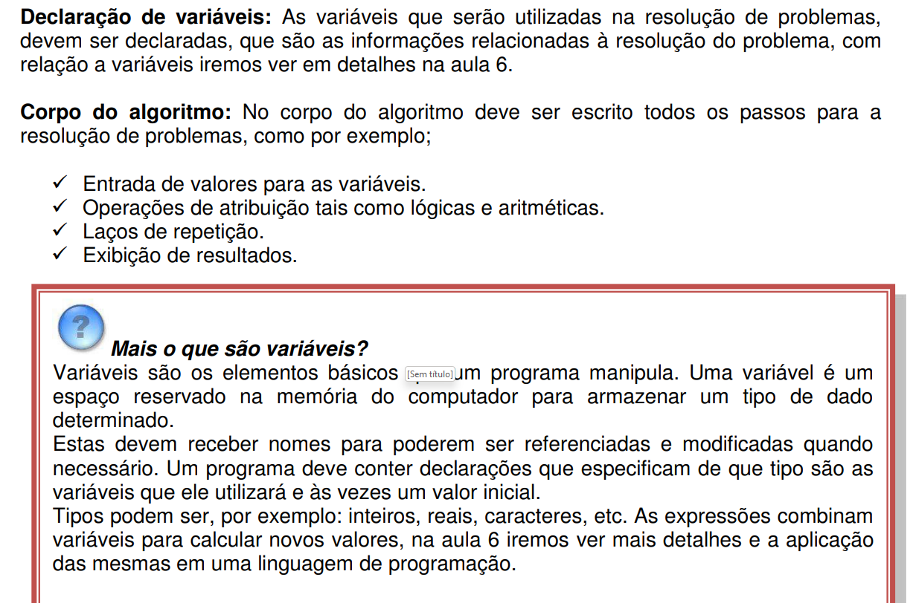
Exemplo de um algoritmo

Slide 24
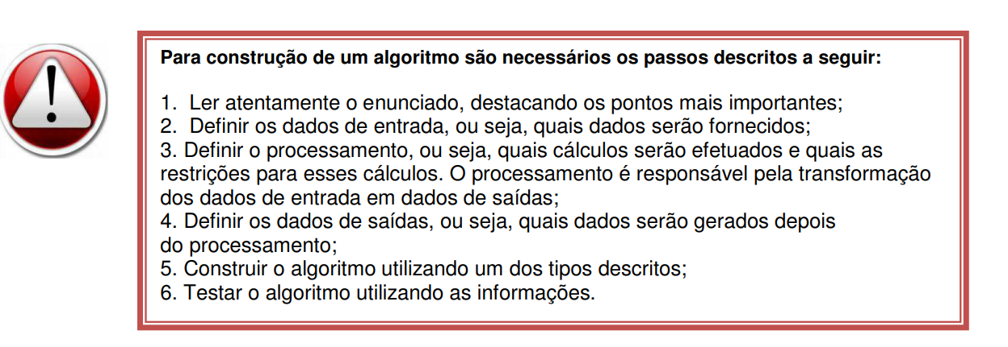
Dicas para construção de um algoritmo

Slide 25
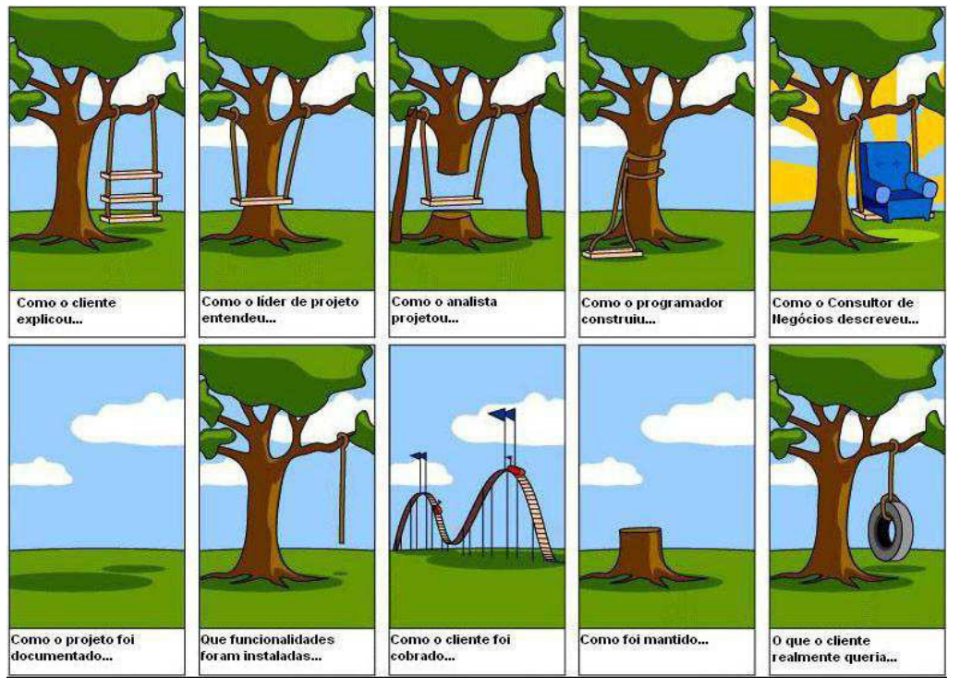
Importância da Análise de Processos

Slide 26
Exercícios
Exercício 01:
Crie uma sequência lógica para tomar banho.
Exercício 02:
Faça um algoritmo para chegar até o curso de Programador de Sistemas do Senac.
Exercício 03:
Descreva com detalhes a sequência lógica para Trocar um pneu de um carro.
Exercício 04:
Faça um algoritmo para trocar uma lâmpada. Descreva com detalhes.
Exercício 05:
Descreva os passos para chupar uma bala.
Exercício 06:
Crie um algoritmo para ir até o banheiro do Senac.

Slide 27


